Slide 1
Kampaņa “Veselībai nekaitīgas darbavietas 2023.-2025. gadā”
Drošs un veselīgs darbs digitālajā laikmetā
Efektīvu preventīvo pasākumu nodrošināšana digitālajā darba pasaulē

Slide 2

Saturs
Par ko tas ir?
Fakti un skaitļi
Kampaņas mērķi
Prioritārās jomas
Riska novēršana
EU-OSHA un kampaņas partneri
Kampaņas rīki un resursi
Kā iesaistīties?

Slide 3
Par ko tas ir?
Digitālās tehnoloģijas strauji maina to, kā, kur un kad mēs strādājam
Visās nozarēs digitālo tehnoloģiju piedāvātās iespējas darbiniekiem un darba devējiem ir arvien plašākas, taču tās arī rada problēmas un riskus darba drošības un veselības aizsardzības jomā

Slide 4
Fakti un skaitļi — digitālo tehnoloģiju izmantošana
EU-OSHA, OSH Pulse 2022. gads
  ES darbinieki darbā izmanto...
  Klēpjdatorus, planšetdatorus, viedtālruņi (73%)
  Valkājamas ierīces (11%)
  Mašīnas vai robotus ar mākslīgo intelektu (5%)
  Robotus, kas mijiedarbojas ar darbinieku (3%)
EU-OSHA, ESENER, 2019. gads
  Vairāk nekā 80% darbavietu visā Eiropā izmanto personālos datorus, klēpjdatorus, planšetdatorus, viedtālruņus un citas mobilās ierīces
Notes:
Avots: EU-OSHA, “OSH Pulse — Darba drošība un veselības aizsardzība pēc pandēmijas”, 2022. gads (https://osha.europa.eu/en/facts-and-figures/osh-pulse-occupational-safety-and-health-post-pandemic-workplaces).
Avots: EU-OSHA, trešā Eiropas uzņēmumu aptauja par jaunajiem un nākotnes riskiem (ESENER 3), 2019. gads. Pieejams šeit: https://osha.europa.eu/en/publications/home-based-teleworking-and-preventive-occupational-safety-and-health-measures-european-workplaces-evidence-esener-3

Slide 5
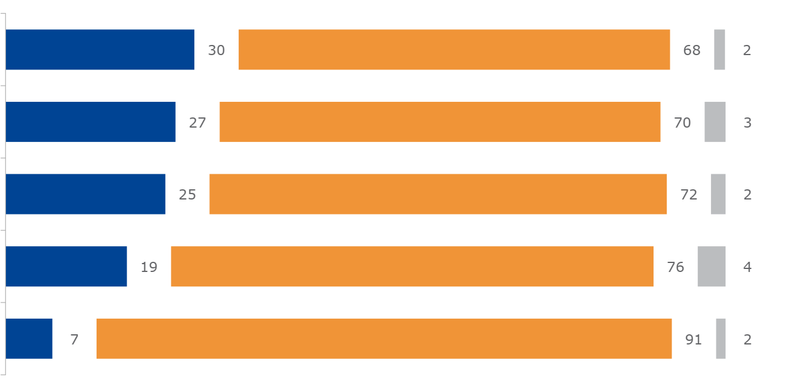
Fakti un skaitļi — digitālo tehnoloģiju izmantošana
EU-OSHA, OSH Pulse 2022. gads
Vai, cik jums zināms, organizācija, kurā strādājat, izmanto digitālas ierīces, piemēram, planšetdatoru, viedtālruni, datoru, klēpjdatoru, lietotni vai sensoru, lai …?
Jā
Nē
Nezinu
Automātiski piešķirtu jums uzdevumus, darba laiku vai maiņas
Sniegumu vērtētu trešās personas (piemēram, klienti)
Personīgi uzraudzītu vai kontrolētu Jūsu darbu un uzvedību
Uzraudzītu troksni, ķīmiskās vielas, putekļus, gāzes u.c. jūsu darba vidē
Kontrolētu Jūsu sirdsdarbību, asinsspiedienu, pozu u. tml.
Pamats: visi respondenti, ES27 (n=25 683)
Notes:
Avots: EU-OSHA, “OSH Pulse — Darba drošība un veselības aizsardzība pēc pandēmijas”, 2022. gads (https://osha.europa.eu/en/facts-and-figures/osh-pulse-occupational-safety-and-health-post-pandemic-workplaces).
Šajā ziņojumā ir izklāstīti rezultāti, kas gūti Eirobarometra zibensaptaujā Flash Eurobarometer – OSH Pulse, ko EU-OSHA pasūtīja, lai gūtu ieskatu par darba drošības (OSH) stāvokli pēcpandēmijas darbvietās.
Visās ES valstīs, kā arī Islandē un Norvēģijā 2022. gada aprīlī un maijā tika intervēti vairāk nekā 27000 nodarbināti darbinieki. Viņiem tika jautāts par garīgās un fiziskās veselības problēmām, ar kurām viņi saskaras, un par darba aizsardzības pasākumu nozīmi viņu darbavietā.
Aptaujā tika jautāts arī par digitālo tehnoloģiju izmantošanu darbā un tās ietekmi uz darbinieku labklājību.

Slide 6
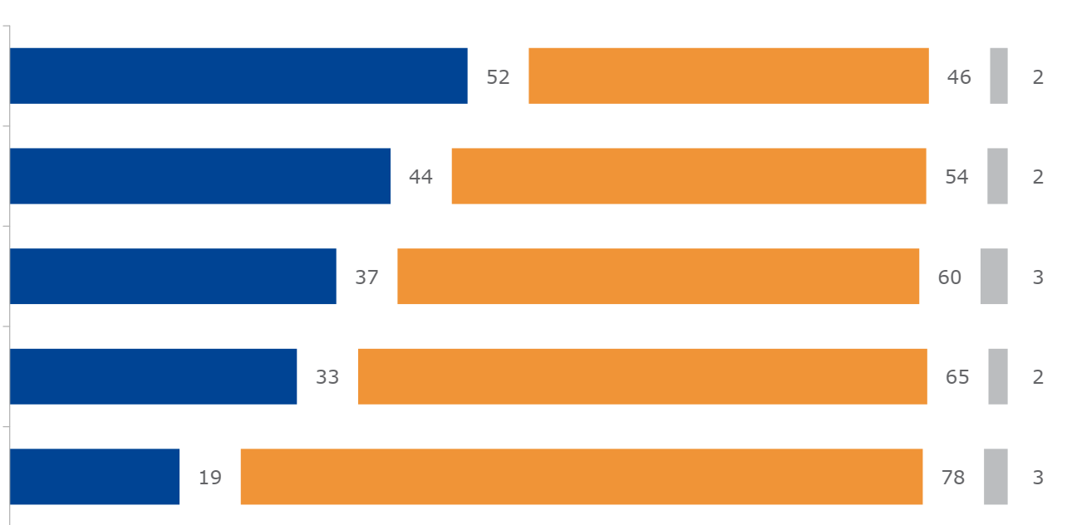
Fakti un skaitļi — digitālo tehnoloģiju izmantošana
EU-OSHA, OSH Pulse 2022. gads
Vai jūs piekrītat, ka digitālo tehnoloģiju izmantošana jūsu darbavietā...?
Jā
Nē
Nezinu
Nosaka jūsu darba ātrumu vai tempu
Noved pie tā, ka strādājat vienatnē
Palielina Jūsu uzraudzību darbā
Palielina Jūsu darba slodzi
Samazina Jūsu autonomiju darbā
Pamats: visi respondenti, ES27 (n=25 683)
Notes:
Avots: EU-OSHA, “OSH Pulse — Darba drošība un veselības aizsardzība pēc pandēmijas”, 2022. gads (https://osha.europa.eu/en/facts-and-figures/osh-pulse-occupational-safety-and-health-post-pandemic-workplaces).
Šajā ziņojumā ir izklāstīti rezultāti, kas gūti zibensaptaujā Flash Eurobarometer – OSH Pulse, ko pasūtīja EU-OSHA, lai gūtu ieskatu par darba drošības un veselības aizsardzības stāvokli pēcpandēmijas darbvietās.
Visās ES valstīs, kā arī Islandē un Norvēģijā 2022. gada aprīlī un maijā tika intervēti vairāk nekā 27 000 nodarbināti darbinieki. Viņiem tika jautāts par garīgās un fiziskās veselības problēmām, ar kurām viņi saskaras, un par darba aizsardzības pasākumu nozīmi viņu darbavietā.
Aptaujā tika jautāts arī par digitālo tehnoloģiju izmantošanu darbā un tās ietekmi uz darbinieku labklājību.

Slide 7
Fakti un skaitļi — attālinātais darbs mājās
EU-OSHA, OSH Pulse 2022. gads
  2022. gadā 17% darbinieku strādāja galvenokārt no mājām
  90% no viņiem izmanto klēpjdatorus, planšetdatorus, viedtālruņus
  No mājām strādājošie darbinieki mazāk ziņoja par autonomijas trūkumu vai tās ietekmi uz darba tempu vai darba procesiem (14,4%) salīdzinājumā ar visiem pārējiem darbiniekiem.
EU-OSHA, ESENER 2019. gads
  12% no ES darbavietām 2019. gadā ļāva darbiniekiem strādāt no mājām, izmantojot digitālās tehnoloģijas
  75% ES darbavietu regulāri veic riska novērtējumu, bet tikai 31% no tām, kas nodrošina iespējas veikt darbu mājās, aptver arī mājas darba vietu
Notes:
Avots: EU-OSHA, “OSH Pulse — Darba drošība un veselības aizsardzība pēc pandēmijas”, 2022. gads (https://osha.europa.eu/en/facts-and-figures/osh-pulse-occupational-safety-and-health-post-pandemic-workplaces).
Avots: EU-OSHA, trešā Eiropas uzņēmumu aptauja par jaunajiem un nākotnes riskiem (ESENER 3), 2019. gads. Pieejams šeit: https://osha.europa.eu/en/publications/home-based-teleworking-and-preventive-occupational-safety-and-health-measures-european-workplaces-evidence-esener-3

Slide 8
Fakti un skaitļi — Psihosociālie riski
EU-OSHA, ESENER 2019. gads
Psihosociālie riski, kas visbiežāk saistīti ar digitālajām tehnoloģijām:
laika trūkums
garas / neregulāras darba stundas
slikta komunikācija / sadarbība
nedrošība par nodarbinātību
Notes:
Avots: EU-OSHA, "Trešā Eiropas uzņēmumu aptauja par jaunajiem un nākotnes riskiem (ESENER 3)”, 2019. gads. Pieejams šeit: https://osha.europa.eu/en/publications/third-european-survey-enterprises-new-and-emerging-risks-esener-3/view

Slide 9
Fakti un skaitļi — Psihosociālie riski
EU-OSHA, ESENER, 2019. gads
Darbavietas, kas ziņo par psihosociālajiem riskiem, izmantojot digitālās tehnoloģijas, ES-27
Personālie datori fiksētās darbavietās | Nav pieejami
 | Ir pieejami
Klēpjdatori, planšetdatori, viedtālruņi vai citas portatīvo datoru ierīces | Netiek izmantoti
 | Tiek izmantoti
Roboti, kas mijiedarbojas ar darbiniekiem | Nav sastopami
 | Ir sastopami
Iekārtas, sistēmas vai datori, kas nosaka darba saturu vai tempu | Nav sastopami
 | Ir sastopami
Iekārtas, sistēmas vai datori, kas uzrauga darbinieku darbību | Nav sastopami
 | Ir sastopami
Valkājamas ierīces | Nav sastopamas
 | Ir sastopami
Laika trūkums
Slikta komunikācija vai slikta sadarbība
Darbvietas nedrošība
Garas vai neregulāras darba stundas
Notes:
Avots: EU-OSHA, “Trešā Eiropas uzņēmumu aptauja par jaunajiem un nākotnes riskiem” (ESENER 3), 2019. gads. Pieejama šeit: https://osha.europa.eu/lv/publications/home-based-teleworking-and-preventive-occupational-safety-and-health-measures-european-workplaces-evidence-esener-3
Svērtie dati (svars: estex)

Slide 10
Kampaņas mērķi
Kampaņas mērķi ir:
paplašināt zināšanas par drošu un produktīvu digitālo tehnoloģiju lietošanu visās nozarēs;
palielināt informētību par digitalizāciju un tās ietekmi uz darba aizsardzību;
informēt par jaunajiem riskiem un iespējām;
veicināt riska novērtēšanu un darba digitālās pārveides veselīgu un drošu pārvaldību;
veicināt informācijas un paraugprakses apmaiņu.

Slide 11
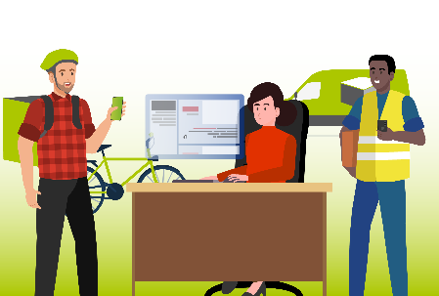



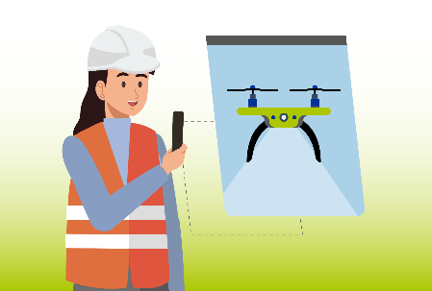

Prioritārās jomas
Darbs digitālajā platformā
Uzdevumu automatizācija
Attālinātais darbs un hibrīddarbs
Darbinieku pārvaldība, izmantojot mākslīgo intelektu
Viedās digitālās sistēmas
Notes:
Kampaņa “Drošs un veselīgs darbs digitālajā laikmetā” tiek organizēta piecās prioritārajās jomās, par kurām tiek ziņots, izmantojot īpašas saziņas un veicināšanas pakotnes, kuras ir izkliedētas pa visu kampaņas laiku. Katra joma aplūko konkrētu ar darba drošību vai digitalizāciju saistītu tematu. Lai uzturētu kampaņas intensitāti, ik pēc trim līdz četriem mēnešiem tiek publiskoti dažādi materiāli, tostarp ziņojumi, informācijas lapas, infografikas un gadījumu izpēte.
Vēl viena 2023.–2025. gada kampaņas prioritāte ir apsvērt digitalizācijas ietekmi uz darbaspēka daudzveidību un uz neaizsargātu darbinieku grupām, kā arī uz dzimumu dimensiju. Tā arī pievērsīsies personālam, kas strādā elastīgā darba režīmā ārpus darba devēja telpām, kam ir kontakti ar klientiem vai tie jāapmeklē vai arī darbs decentralizētās telpās (piemēram, tāldarbiniekiem, platformu darbiniekiem).
Darbs digitālajā platformā: apmaksāts darbs, ko nodrošina, izmantojot tiešsaistes platformu, darbu tajā vai ar tās starpniecību
Uzdevumu automatizācija: Uz MI balstītas sistēmas, vai nu integrētas (robotikas), vai neintegrētas (viedās lietotnes), kas ar zināmu autonomijas pakāpi spēj veikt fiziskus vai kognitīvus uzdevumus un sasniegt konkrētus mērķus
Attālinātais darbs un hibrīddarbs:ir jebkura veida darba režīms, kas ietver digitālo tehnoloģiju (piemēram, personālo datoru, viedtālruņu, klēpjdatoru, programmatūru pakotņu un interneta) izmantošanu, lai strādātu no mājām vai vispārīgākā nozīmē – ārpus darba devēja telpām vai kādā noteiktā vietā.
Darbinieku pārvaldība, izmantojot MI: pārvaldības sistēmas un rīki, kas vāc reāllaika datus par darbinieku uzvedību no dažādiem avotiem, lai informētu vadību un atbalstītu automatizētus vai daļēji automatizētus lēmumus, kuru pamatā ir algoritmi vai progresīvāki MI veidi
Viedas digitālās sistēmas: viedās lietojumprogrammas, kurās izmanto MI, pārnēsājamo aprīkojumu, ātrgaitas bezvadu tīklus, apvienojumā ar sensoru tehnoloģijām (piemēram, valkājamas ierīces)

Slide 12

Prioritārās jomas – darbs digitālajā platformā
“Darbs digitālajā platformā ietver darbus profesijās un nozarēs, kurās pastāv augsts risks un kas ir saistītas ar sliktākiem darba apstākļiem.”
Tiešsaistes mehānisms vai tirgus, kas darbojas, izmantojot digitālās tehnoloģijas (tostarp izmantojot mobilās lietotnes), kas pieder uzņēmumam un/vai ko uzņēmums pārvalda, veicinot atbilstību starp platformas darbinieka veiktā darba pieprasījumu un piedāvājumu.
DEFINĪCIJA

Slide 13
Prioritārās jomas – darbs digitālajā platformā
IESPĒJAS
Darbinieku autonomija
Elastīgs darba laiks
Uzlabota piekļuve darba tirgum nelabvēlīgā situācijā esošiem darbiniekiem
RISKI UN PROBLĒMAS
Profesionāla izolācija
Garas/neregulāras darba stundas
Algoritmiskā pārvaldība
Digitālā uzraudzība/novērošana
Nepietiekami darba aizsardzības noteikumi

Slide 14

Prioritātes joma – uzdevumu automatizācija
“Izmantojot digitālās tehnoloģijas automatizācijas procesiem, rodas vairākas iespējas, bet arī potenciālie riski un problēmas, piemēram, cilvēcīgs situācijas apzināšanās zudums, pārmērīga paļaušanās vai darbinieku konkrētu prasmju zaudēšana.”
DEFINĪCIJA
Sistēmu vai tehnisku procedūru izmantošana, lai ļautu ierīcei vai sistēmai (daļēji vai pilnībā) izpildīt funkciju, ko iepriekš (daļēji vai pilnībā) ir veicis vai varētu būt veicis cilvēks.

Slide 15
Prioritātes joma – uzdevumu automatizācija
IESPĒJAS
Augsta riska vai vienveidīgu darba uzdevumu automatizācija
Vairāk laika darbinieku mācībām/radošumam
Samazināta pakļaušana bīstamai videi
RISKI UN PROBLĒMAS
Cilvēka situācijas apzināšanās zudums
Pārāk liela paļāvība
Darbinieku īpašo prasmju iespējama zaudēšana

Slide 16

Prioritārās jomas – attālinātais darbs un hibrīddarbs
“Tāldarbs ir jāiekļauj darba devēja obligātajā riska novērtējumā.”
Attālinātais darbs ir jebkura veida darba režīms, kas ietver digitālo tehnoloģiju (piemēram, personālo datoru, viedtālruņu, klēpjdatoru, programmatūru pakotņu un interneta) izmantošanu, lai strādātu no mājām vai vispārīgākā nozīmē – ārpus darba devēja telpām – lielāko vai kādu citu daļu darba laika. Attālinātā darba kombinācija ar darbu darba devēja telpās tiek saukta arī par hibrīddarbu. Mājās veikts attālinātais darbs tiek vispārēji definēts kā tāldarbs.
DEFINĪCIJA

Slide 17
Prioritārās jomas – attālinātais darbs un hibrīddarbs
IESPĒJAS
Lielāka autonomija un elastība
Labāks darba un privātās dzīves līdzsvars
Uzlabota motivācija un ražīgums
Samazināts ceļā uz darbu pavadītais laiks
Drošība augsta riska vidē
RISKI UN PROBLĒMAS
Izolētība un darbs vienatnē
Darba intensifikācija
Garas/neregulāras darba stundas
Konflikti starp privāto un darba dzīvi
Nepietiekams aprīkojums

Slide 18

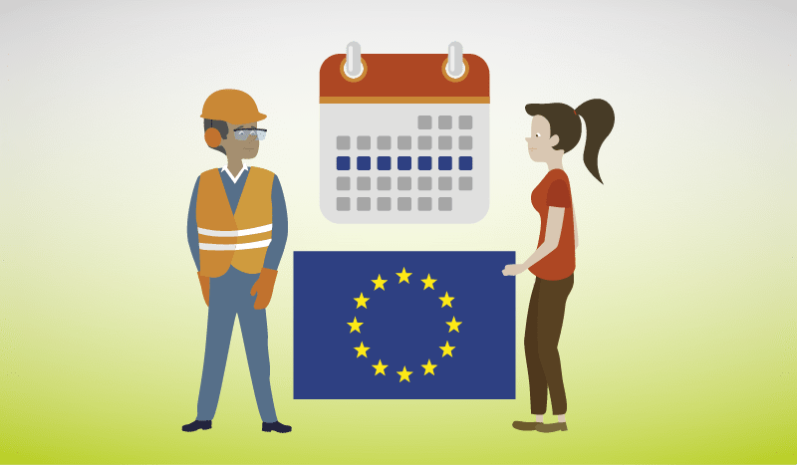
Prioritārās jomas — Darbinieku pārvaldība, izmantojot mākslīgo intelektu
“Ir svarīgi veidot uzticību šīm sistēmām, sniedzot informāciju, konsultācijas un ļaujot darbiniekiem piedalīties to izstrādē un īstenošanā.”
Attiecas uz darbinieku pārvaldības sistēmu, kas apkopo datus, bieži vien reāllaikā, par darbvietu, darbiniekiem un viņu veikto darbu, un pēc tam šie dati tiek iekļauti mākslīgajā intelektā balstītā modelī, kas pieņem automatizētus vai daļēji automatizētus lēmumus vai sniedz informāciju lēmumu pieņemšanai par jautājumiem, kas saistīti ar darbinieku pārvaldību.
DEFINĪCIJA

Slide 19
Prioritārās jomas — darbinieku pārvaldība, izmantojot mākslīgo intelektu
IESPĒJAS
Uzlabota plānošana un uzdevumu sadalījums
Optimizēta darba organizācija
Informācija darba aizsardzības problēmu identificēšanai
RISKI UN PROBLĒMAS
Samazināta darbinieku autonomija un kontrole
Palielināts spriedze, lai strādātu ātrāk
Privātuma aizskaršana

Slide 20

Prioritārās jomas – viedās digitālās sistēmas
“Šajās jaunajās sistēmās izmanto digitālās tehnoloģijas, vācot un analizējot datus, lai identificētu un novērtētu darba aizsardzības riskus, tādējādi novēršot vai mazinot kaitējumus un veicinot darba aizsardzību.”
Digitālās sistēmas darbinieku drošības un veselības uzraudzībai un uzlabošanai, tostarp viedos individuālos aizsardzības līdzekļus jeb IAL, kas spēj noteikt gāzu, toksīnu, trokšņu un augsta riska temperatūras līmeņus, valkājamus izstrādājumus (kuri spēj mijiedarboties ar darbiniekiem, ar sensoriem, kas var būt iebūvēti aizsargķiverēs vai aizsargbrillēs), mobilās vai statiskās sistēmas, kurās izmanto kameras un sensorus (piemēram, dronus, kas efektīvi sasniedz un uzrauga bīstamas zonas darbavietās, nepieļaujot cilvēku apdraudējumus būvniecības un derīgo izrakteņu nozarēs).
DEFINĪCIJA

Slide 21
Prioritārās jomas – viedās digitālās sistēmas
IESPĒJAS
Novērst un līdz minimumam samazināt darbiniekiem nodarīto kaitējumu
Uzlabota atbilstība darba aizsardzības prasībām
Informēta lēmumu pieņemšana
Efektīva īstenošana
Vairāk apmācību iespēju virtuālajā vidē
RISKI UN PROBLĒMAS
Datu neprecizitātes vai nepareiza interpretācija
Pārmērīga paļaušanās uz tehnoloģijām
Kontroles zaudēšana pār darba uzdevumiem

Slide 22
Riska novēršana
Uz cilvēku vērsta pieeja
Vienlīdzīga piekļuve informācijai visām ieinteresētajām personām
Darbinieku konsultēšana/līdzdalība digitālo tehnoloģiju un sistēmu izstrādē, ieviešanā un lietošanā
Pārredzamība attiecībā uz to, kā darbojas digitāls rīks
Holistiska pieeja digitālo tehnoloģiju un sistēmu novērtēšanai

Slide 23
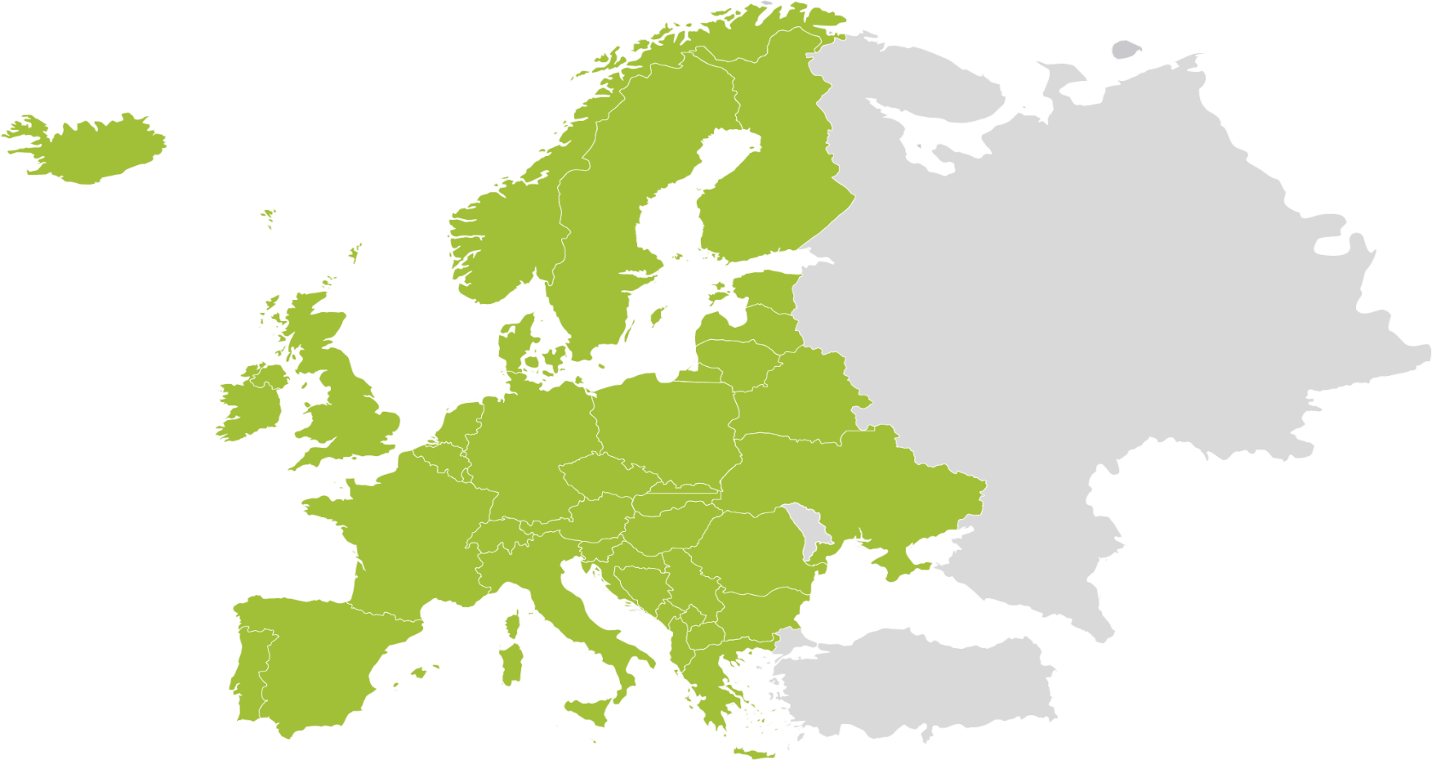

EU-OSHA un kampaņas partneri
  EIROPAS BIZNESA ATBALSTA TĪKLS
  EIROPAS SOCIĀLIE PARTNERI
  ES AĢENTŪRAS
  OSHVET VĒSTNIEKI
  KAMPAŅAS OFICIĀLIE PARTNERI
  ES IESTĀDES
EU-OSHA VALSTU KONTAKTPUNKTI
  PLAŠSAZIŅAS LĪDZEKĻU PARTNERI
Notes:
Šo kampaņu vada EU-OSHA, ar partneru tīkla palīdzību vairāk nekā 30 valstīs, tostarp:
valstu kontaktpunkti;
Eiropas sociālie partneri;
kampaņas oficiālie partneri;
OSHVET partneri;
mediju partneri;
Eiropas Biznesa atbalsta tīkls;
ES iestādes;
citas ES aģentūras.
Partneri darbojas kā starpnieki starp EU-OSHA un Eiropas darbaspēku, izplatot kampaņas materiālus un resursus valsts līmenī. EU-OSHA partneru apņēmība un aktīvā iesaiste virza kampaņu un nodrošina, ka kampaņas vēstījums tiek sekmīgi popularizēts visā Eiropā, sasniedzot visu lielumu uzņēmumus.

Slide 24



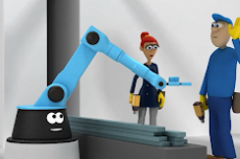
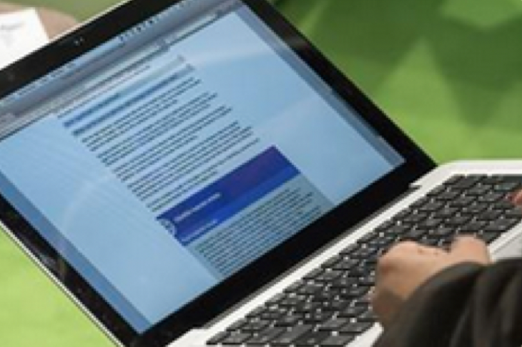





Kampaņas resursi
Publikācijas
Kampaņas materiāli
Kampaņas rīkkopa
Sociālo plašsaziņas līdzekļu komplekts
Filmas par Napo
OSHwiki
Gadījumu izpēte
Normatīvie un administratīvie akti
Infografika
Notes:
Publikācijas
Ir pieejami un bez maksas lejupielādējami vairāki pētījumu ziņojumi, kopsavilkumi un informācijas lapas, kas saistīti ar darba aizsardzību un digitalizāciju. Šīs publikācijas var izmantot kā informatīvu materiālu profilakses pasākumiem darbavietā.
Kampaņas materiāli
Kampaņas “Drošs un veselīgs darbs digitālajā laikmetā” materiāli, piemēram, kampaņas rokasgrāmata un reklāmas buklets, skaidro, kā kampaņa darbojas un kā iesaistīties. Tajos ir arī paskaidrots, kā sniegtos norādījumus var īstenot darbavietā.
Kampaņas rīkkopa
Kampaņas rīkkopa sniedz praktiskus secīgus padomus par to, kā plānot un īstenot sekmīgas kampaņas. Tajā ir ietverti dažādu saziņas rīku piemēri, un tā sniedz padomus par to, kā šos rīkus vislabāk izmantot.
Sociālo plašsaziņas līdzekļu komplekts
Ar kampaņu saistītu materiālu kopums ir īpaši izveidots, lai to publicētu un ar to dalītos, izmantojot sociālo mediju kontus. Resursi ietver atlasītus gatavus ziņojumus ar pievienotiem vizuāliem materiāliem un videomateriāliem.
Filmas par Napo
Ir izveidotas vairākas īsas izpratnes veidošanas filmas —, kurās ir animācijas filmu varonis Napo— par digitalizācijas tematu darbavietā. Šīs filmas ir lielisks veids, kā iesaistīt uzņēmumus un tos informēt par kampaņas vēstījumu.
OSHwiki
Atsevišķa OSHwiki platformas sadaļa ir veltīta darba aizsardzībai un digitalizācijai. Tajā ir iekļauti būtiski raksti un saites uz plašāku informāciju par šo tematu.
Gadījumu izpēte
Papildus datubāzē ietvertajiem gadījumu pētījumiem ir pieejami arī politikas gadījumu pētījumi no ES valstīm un valstīm ārpus ES. Šajos gadījumu pētījumos ir aprakstīti panākumu faktori un valsts politikas iniciatīvu nododamība.
Tiesību akti
Darba devējs ir juridiski atbildīgs par darba aizsardzības nodrošināšanu. Riski, ko rada digitalizācija darbavietā, ietilpst darba aizsardzības (OSH) pamatdirektīvas (Direktīva 89/391/EEK- OSH pamatdirektīva) darbības jomā, un daži riski, kas izriet no digitālo tehnoloģiju izmantošanas darbavietā, ir novērsti ar īpašām direktīvām:
Direktīva 90/270/EEK — Displeju ierīču direktīva
Direktīva 2009/104/EK — Direktīva par darba aprīkojuma lietošanu
Direktīva 2006/42/EK — Jaunā direktīva par mašīnām
Direktīva 89/654/EEK — Par prasībām darba vietā
Direktīva 2003/88/EK — Darba laiks
Direktīva 2002/14/EK - Darbiniekuinformēšana un uzklausīšana
Pilnīgs pārskats par attiecīgajiem darba aizsardzības tiesību aktiem ir pieejams EU-OSHA tīmekļa vietnē (https://osha.europa.eu/lv/safety-and-health-legislation).
Infografika
Digitālajā laikmetā infografika var būt iedarbīgs instruments. Ar tās palīdzību pat sarežģītu informāciju var pavēstīt skaidri, kodolīgi un neaizmirstami un kopīgot to tiešsaistē.

Slide 25




Kā iesaistīties?
Eiropas nedēļa
Kampaņas partnerība
Kampaņas rīkkopa
Labas prakses balvu konkursi
Kampaņas materiāli
Sociālo plašsaziņas līdzekļu komplekts
Pasākumi
Līdzdalības sertifikāts
Notes:
Eiropas nedēļa
Mūsu visā pasaulē atzītā Eiropas Darba aizsardzības nedēļa tiek rīkota katru gadu oktobrī un ir nozīmīgākais notikums kampaņas kalendārā. Jūs varat iesaistīties daudzos informētības veicināšanas pasākumos, kas tiek organizēti ES un ārpus tās, piemēram, konkursos, speciālos filmu seansos, sociālo mediju pasākumos un konferencēs.
Kampaņas partnerība
Kampaņas panākumi ir atkarīgi no ciešas partnerības starp EU-OSHA un galvenajām ieinteresētajām personām. Eiropas un starptautiskas organizācijas, kas apņēmušās nodrošināt darba aizsardzību, var kļūt par oficiāliem kampaņas partneriem, lai izmantotu šādas iespējas:
popularizēšana ES līmenī un medijos;
tīklošana un apmaiņa;
dalīšanās ar paraugpraksi ar citiem kampaņas partneriem;
uzaicinājumi uz EU-OSHA pasākumiem;
iepazīstināšanas komplekts;
partnera sertifikāts.
Labas prakses balvas
Kampaņas ietvaros tiek rīkoti Labas prakses balvu konkursi, kuros popularizē inovatīvas pieejas darba aizsardzības pārvaldībai un atzinīgi novērtē veiksmīgas un ilgtspējīgas iniciatīvas ar darba aizsardzību un digitalizāciju saistīto risku pārvaldībai. Konkursos ir aicinātas piedalīties organizācijas no ES dalībvalstīm, kandidātvalstīm, potenciālajām kandidātvalstīm un Eiropas Brīvās tirdzniecības asociācijas (EBTA) valstīm, iesniedzot pieteikumus par tēmu "Darba aizsardzības un digitalizācijas pārvaldībadarbavietā". Konkursa uzvarētāji tiks paziņoti apbalvošanas ceremonijā.
Kampaņas rīkkopa
Jūs varat piekļūt mūsu kampaņas rīkkopai, kas jums palīdzēs sākt savas kampaņas īstenošanu, lai vairotu izpratni par digitalizācijas ietekmi uz darba aizsardzību. Rīkkopa piedāvā secīgus norādījumus par kampaņas sagatavošanas un īstenošanas procesu un par to, kā pilnvērtīgi izmantot jūsu resursus.
Kampaņas materiāli
Viss, kas jums vajadzīgs, lai popularizētu kampaņu “Drošs un veselīgs darbs digitālajā laikmetā” un sniegtu ieguldījumu, ir pieejams kampaņas materiālos. Lejupielādei ir pieejams pilns resursu klāsts, tostarp kampaņas rokasgrāmata, reklāmas buklets un plakāts, un skrejlapa par labas prakses balvām.
Sociālo mediju komplekts
Izmantojiet sociālo mediju komplektu – materiālu kopumu jūsu sociālo mediju kontiem. Sāciet darbu, izvēloties kādu no gatavajiem ziņojumiem un pievienotajiem vizuālajiem materiāliem un video.
Pasākumi
Jūs varat skatīt kampaņas “Drošs un veselīgs darbs digitālajā laikmetā” gaidāmos pasākumus. Pasākumus var meklēt pēc valstīm un datumiem, un katru pasākumu jūs varat pievienot savam kalendāram, lai to nepalaistu garām.
Līdzdalības sertifikāts
Par pasākumu un darbību organizēšanu vai jūsu kampaņas rīkošanu Veselībai nekaitīgu darbavietu kampaņas atbalstam jūs saņemsiet līdzdalības sertifikātu kā pateicību par jūsu centieniem un ieguldījumu.

Slide 26






Pievienojieties mums arī bez bitiem un baitiem!
Uzziniet vairāk kampaņas tīmekļa vietnē:
  www.healthy-workplaces.eu
Abonējiet kampaņas biļetenu:
  https://healthy-workplaces.osha.europa.eu/lv/media-centre/newsletter
Sekojiet aktivitātēm un pasākumiem sociālajos medijos:
Valsts kontaktpunktā uzziniet par pasākumiem savā valstī:
  https://healthy-workplaces.osha.europa.eu/lv/campaign-partners/national-focal-points
2023. gads
Oktobris
KAMPAŅAS SĀKUMS
#EUhealthyworkplaces
Notes:
© Eiropas Darba drošības un veselības aizsardzības aģentūra, 2023. gads
Atļauts pārpublicēt, ja sniegta atsauce uz avotu.
Lai izmantotu vai pārpublicētu fotoattēlus vai citus materiālus, uz kuriem neattiecas EU-OSHA autortiesības, atļauja jālūdz tieši autortiesību īpašniekam.

